Slide 1
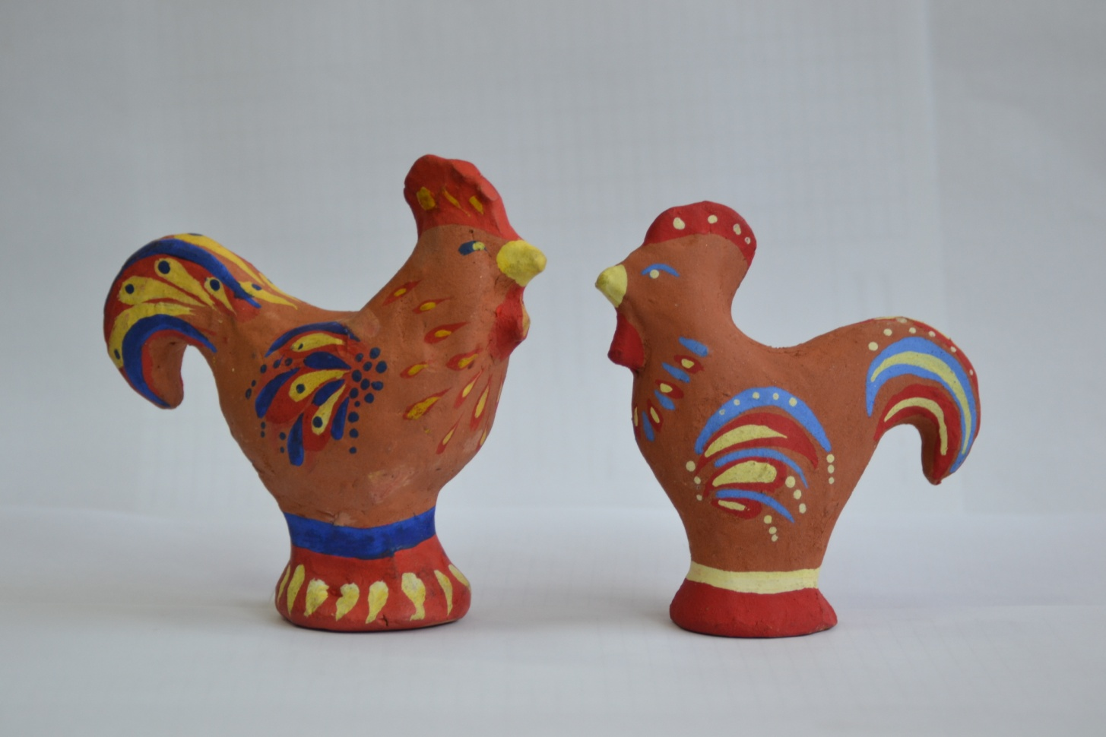
Развитие творческого потенциала обучающихся в процессе лепки народной глиняной игрушки МБУДО «Детская школа искусств №1»
преподаватель Гаушева И. Д.

Slide 2
Цель: выявить возможности занятий лепкой народной глиняной игрушки для развития творческого потенциала обучающихся Экспериментальная база: филиал Всероссийского общества глухих в г. Саранске, МБУДО «Детская школа искусств № 1» г. Саранск
Задачи:
- учить выполнять лепку объёмных игрушек по мотивам народной игрушки из глины;
- развивать мелкую моторику, глазомер;
- воспитывать трудолюбие, усидчивость, стремление к лучшему результату творческой деятельности.

Slide 3
Материалы и инструменты:
Для лепки: глина, дощечка для лепки, баночка с водой, стеки, губка.
Для росписи изделия: гуашь, кисти №5, 2, баночка с водой, губка.

Slide 4
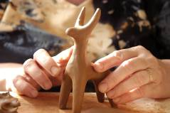
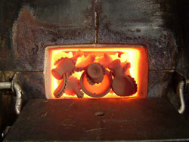
ЭТАПЫ ТЕХНОЛОГИЧЕСКОГО ПРОЦЕССА
ИЗГОТОВЛЕНИЯ ИГРУШЕК ИЗ ГЛИНЫ
ЛЕПКА
1
ОБЖИГ
2
ПОБЕЛКА
3
РОСПИСЬ
4

Slide 5
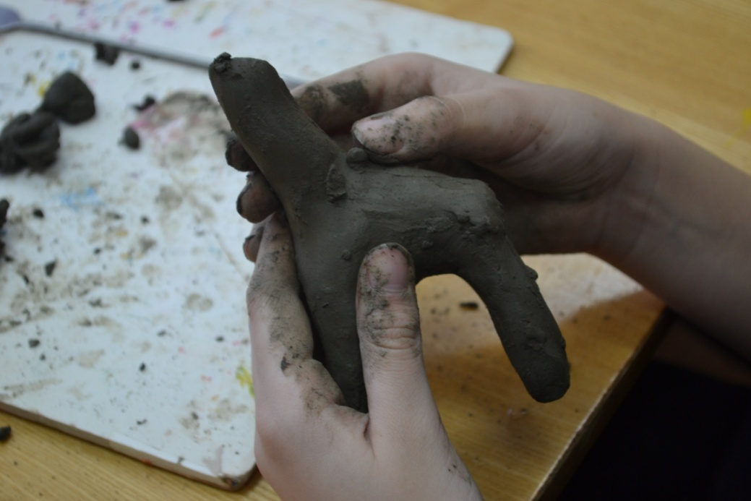
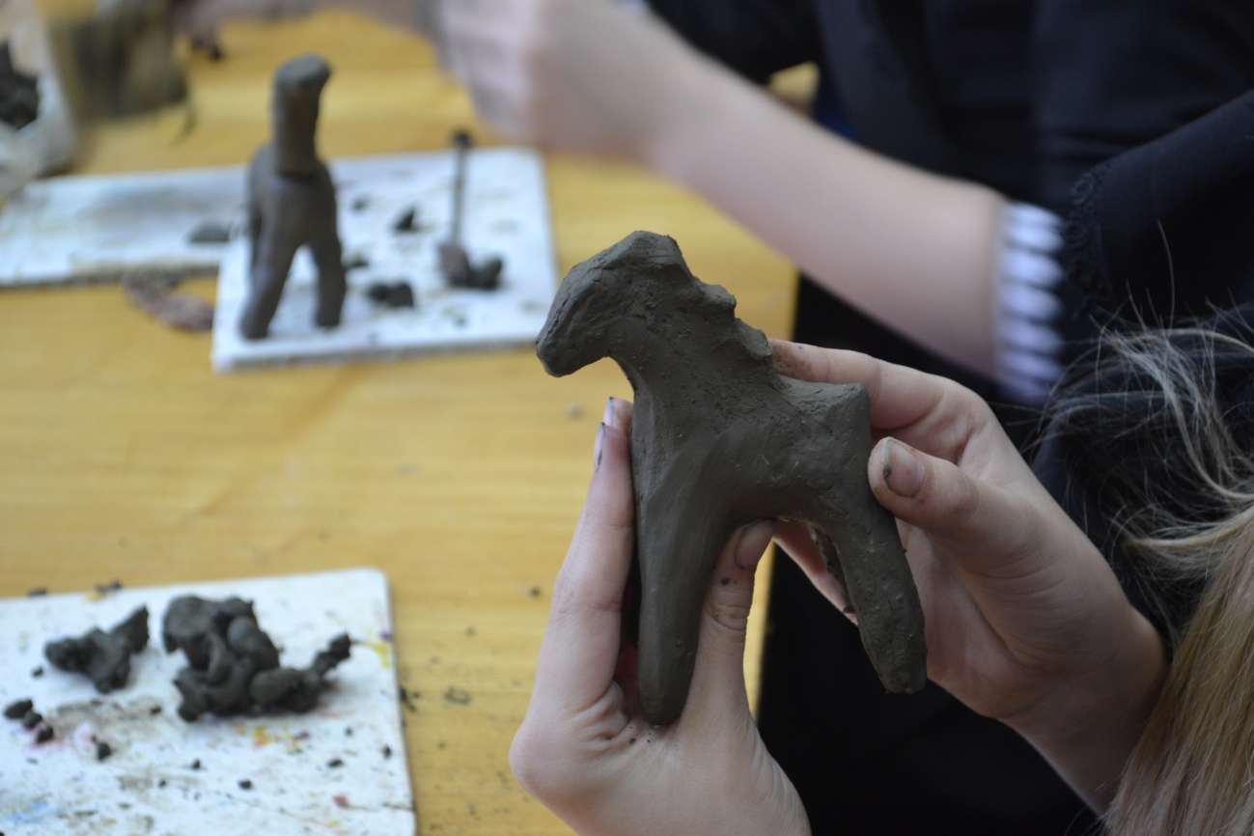
Процесс изготовления глиняной игрушки выполняется в несколько этапов:
1. Создание основы. 2. Изготовление придатков. 3. Соединение придатков с туловищем. 4. Добавление украшений.

Slide 6
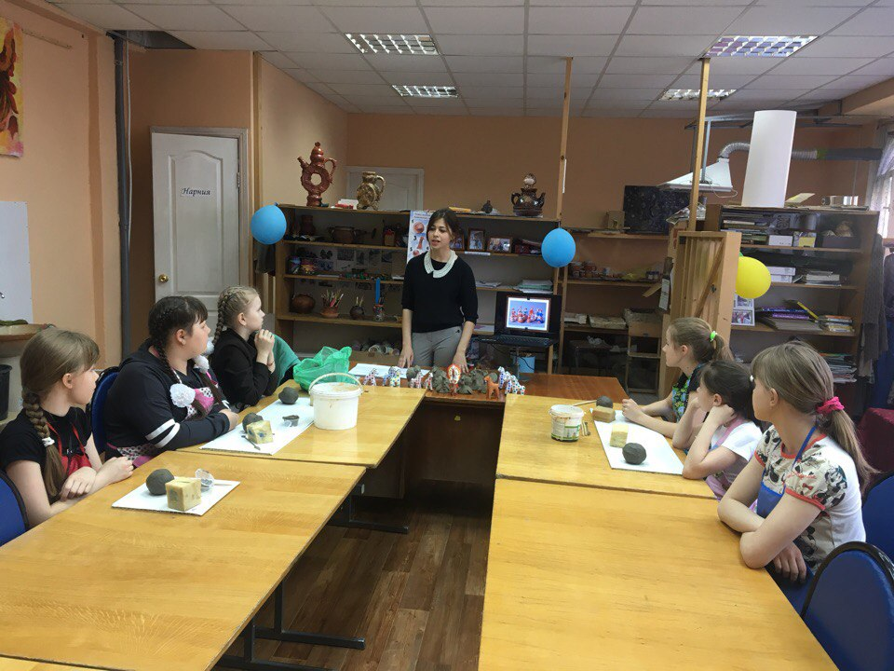

Slide 7
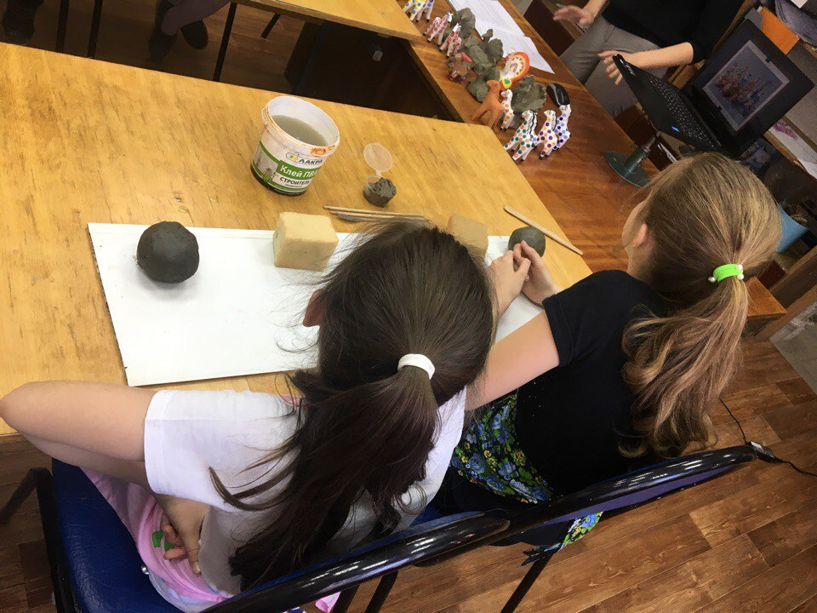

Slide 8
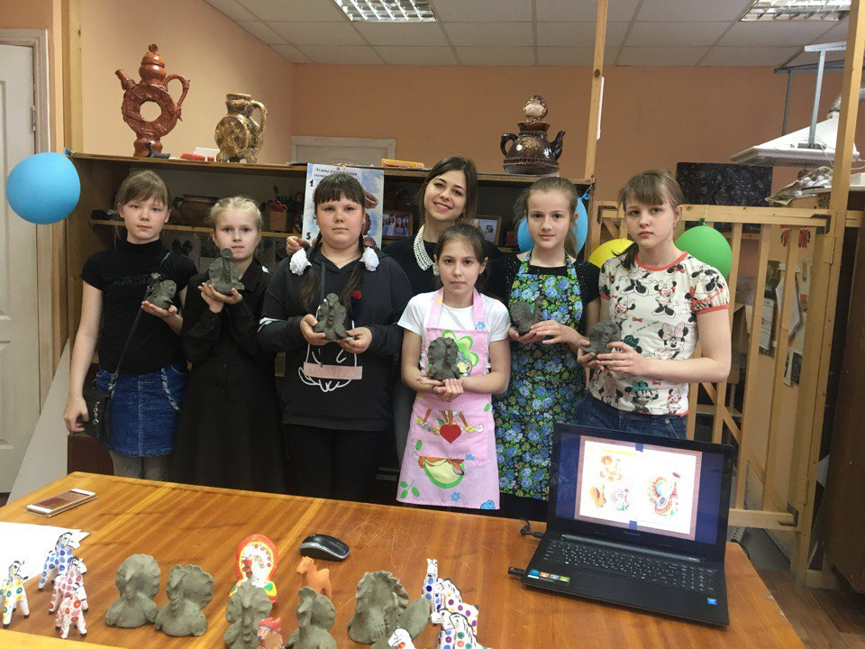

Slide 9
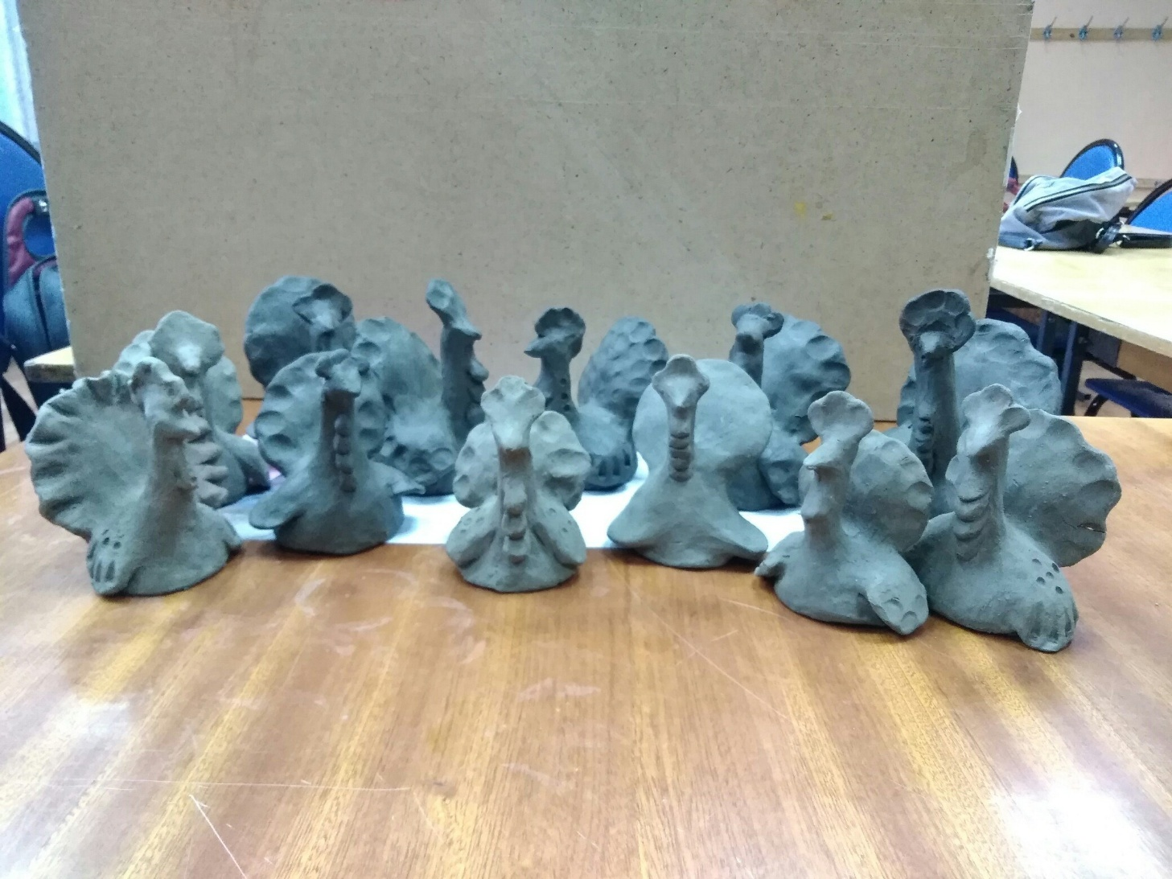
Дымковский индюк
Работы учащихся 5 класса.

Slide 10
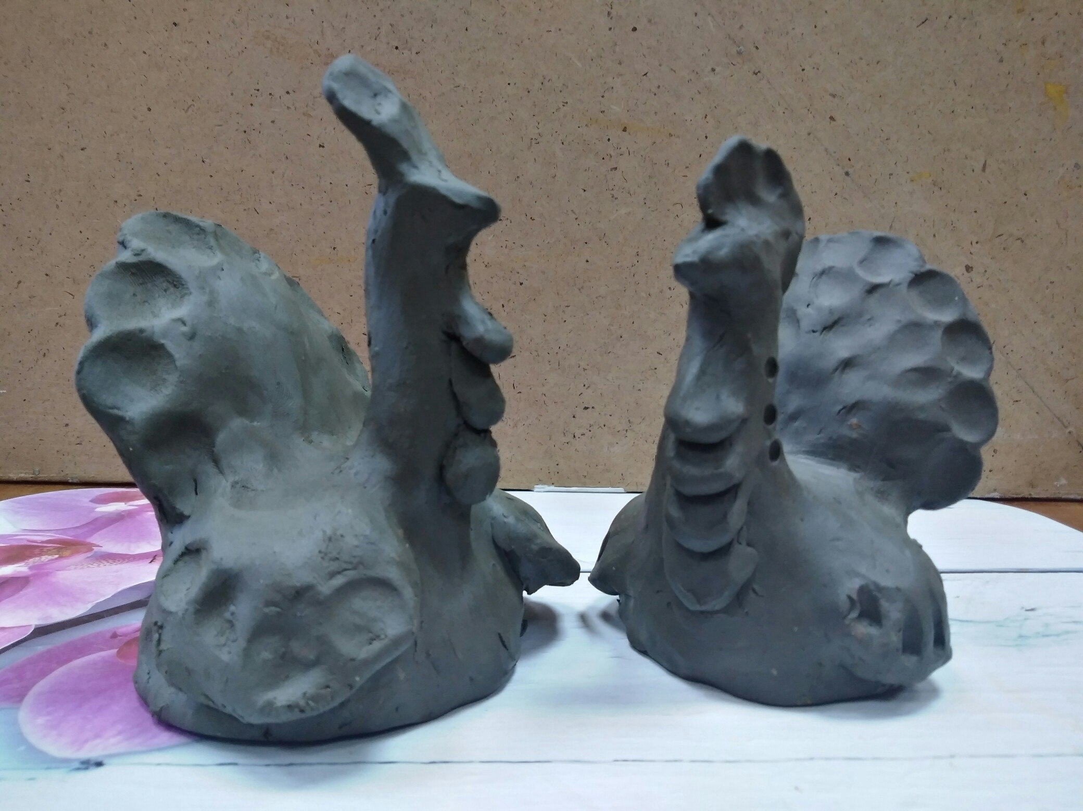

Slide 11
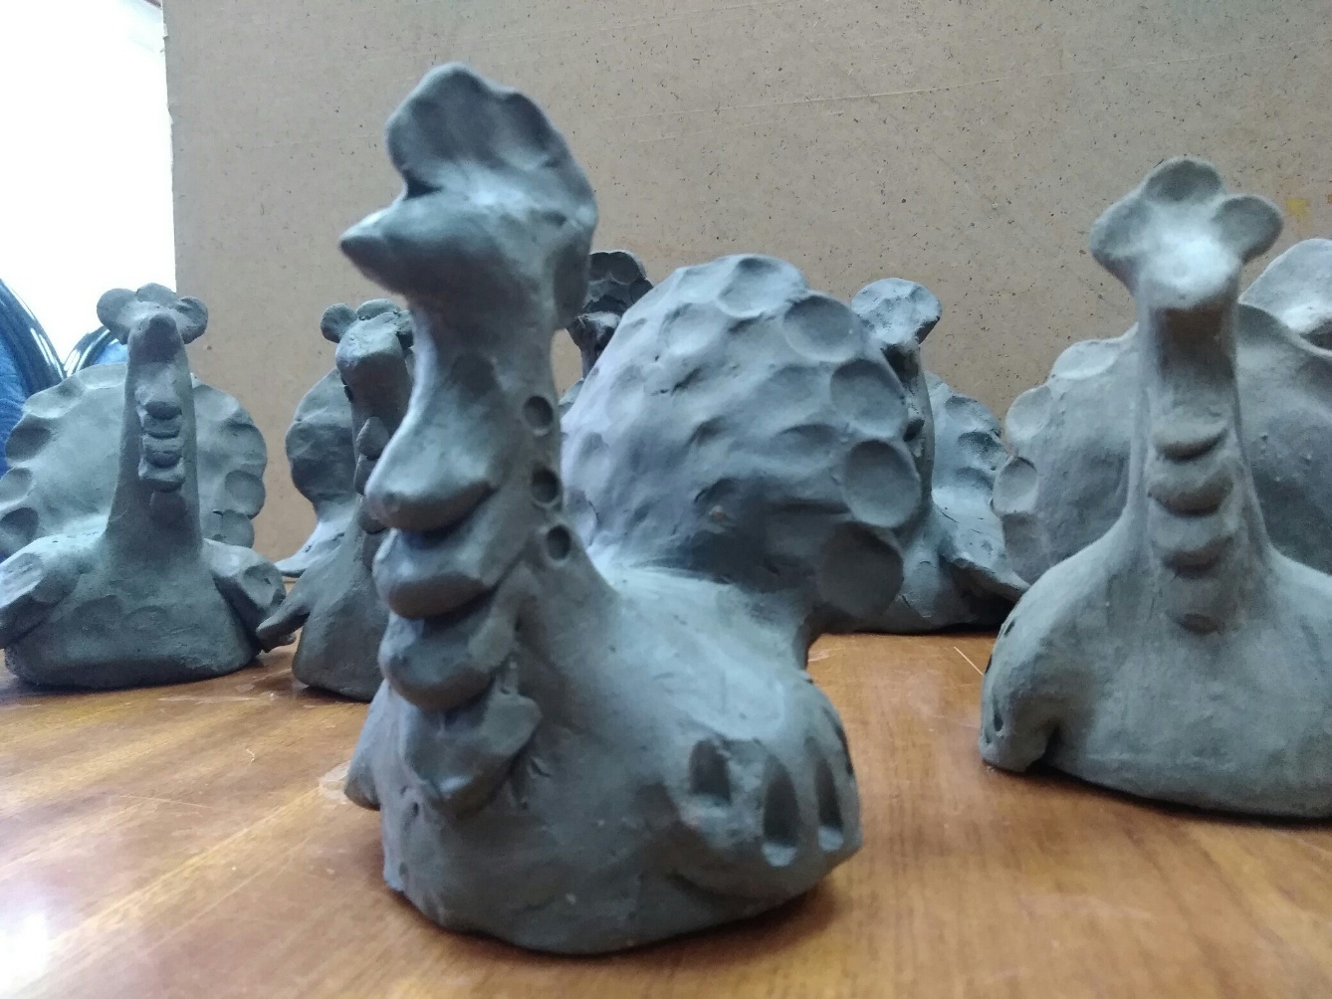

Slide 12
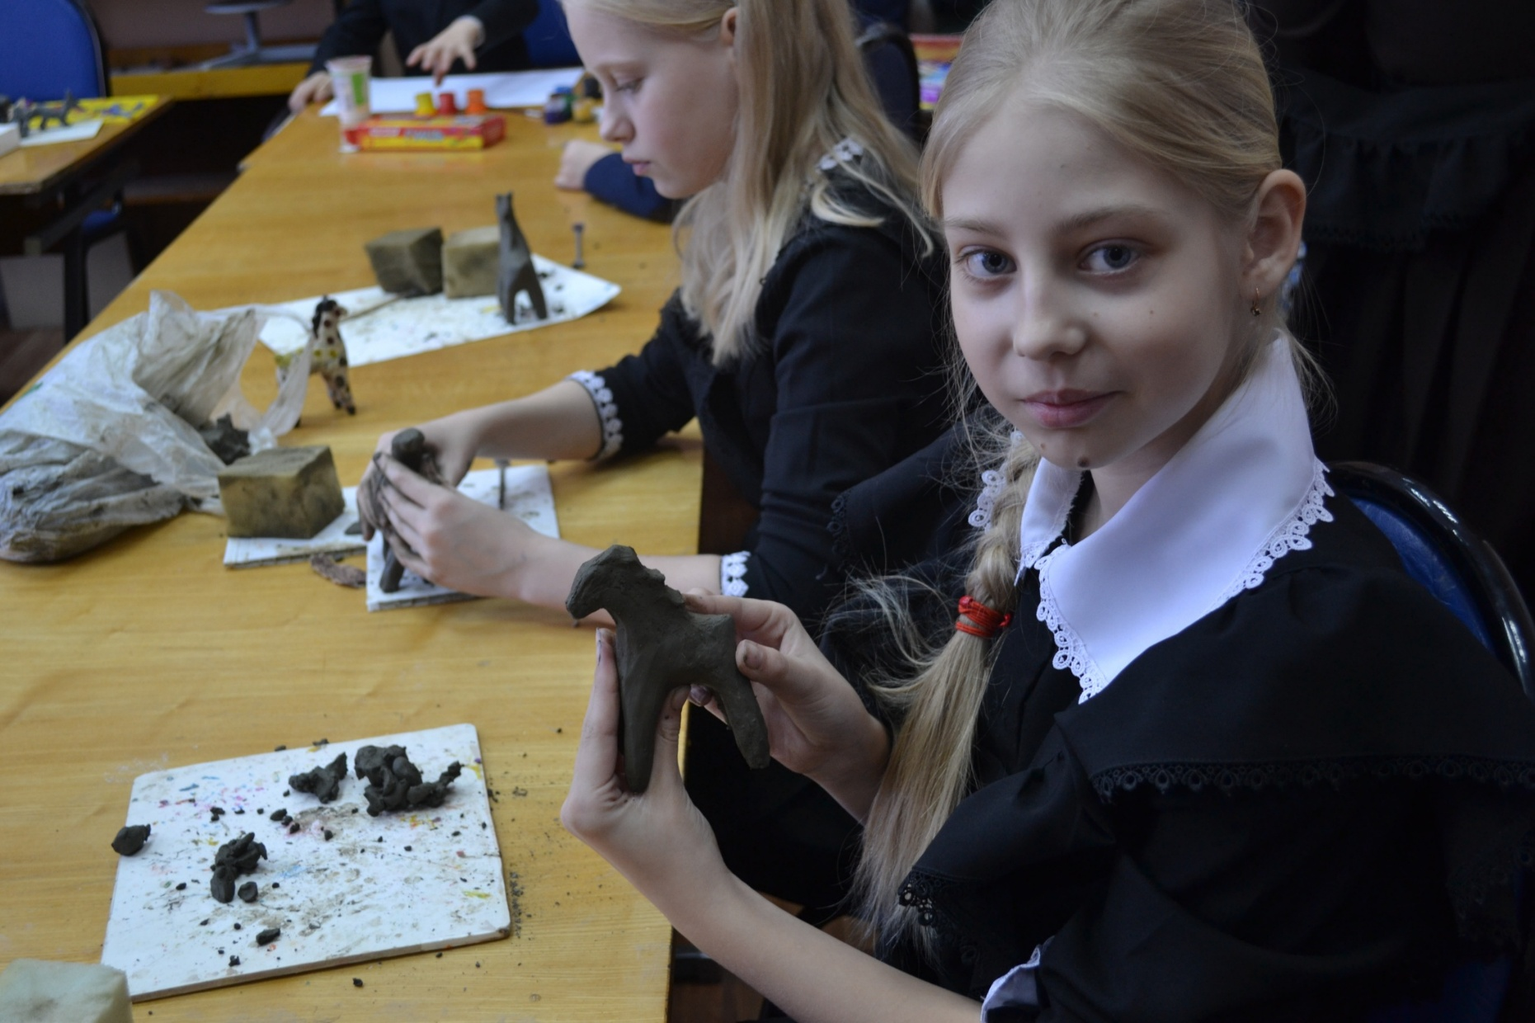

Slide 13
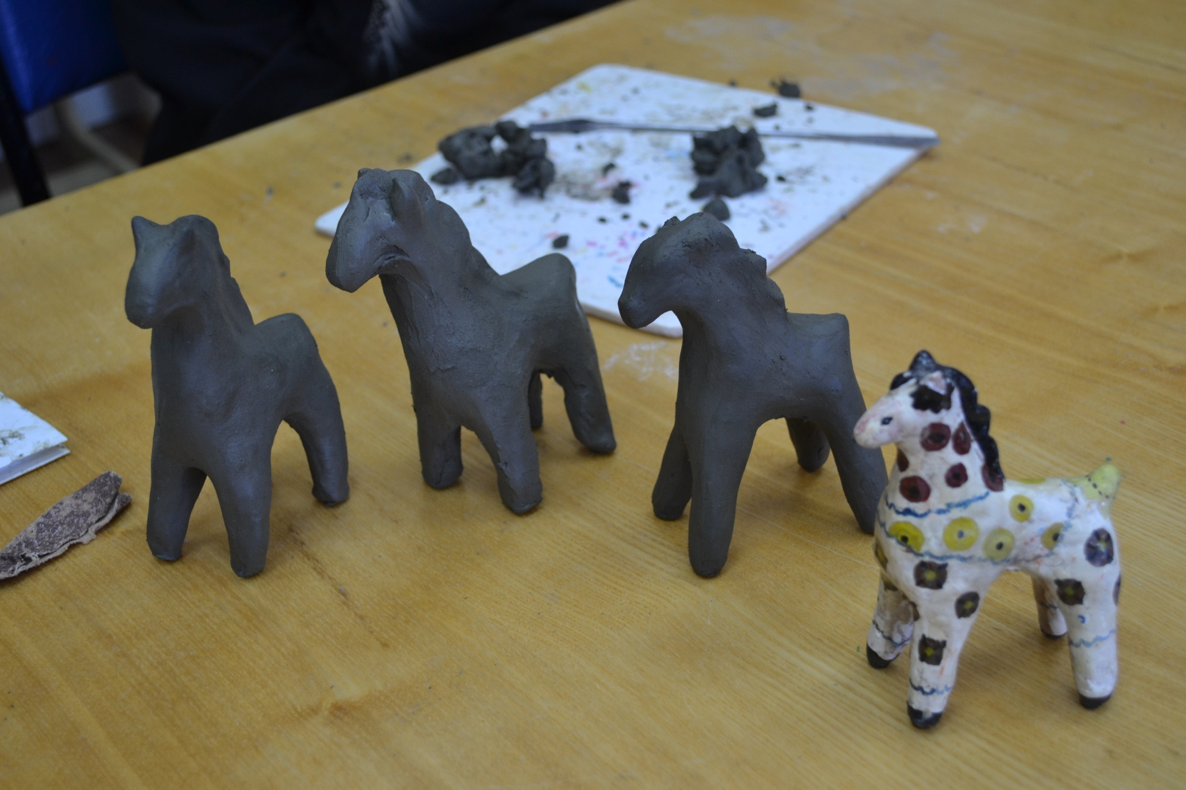

Slide 14
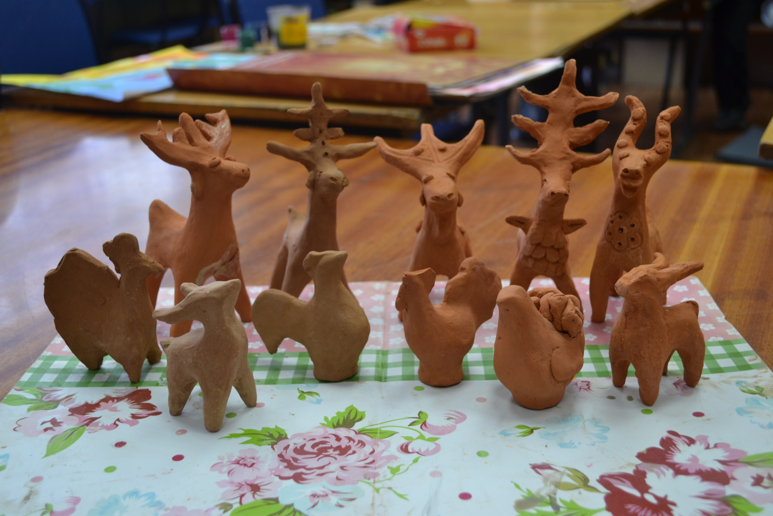
Обожженные изделия

Slide 15
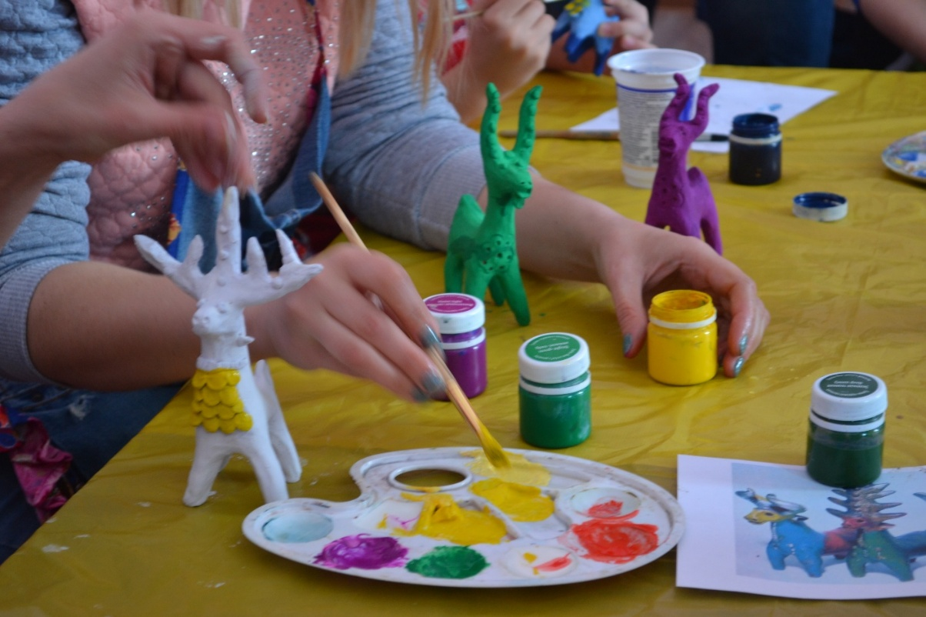
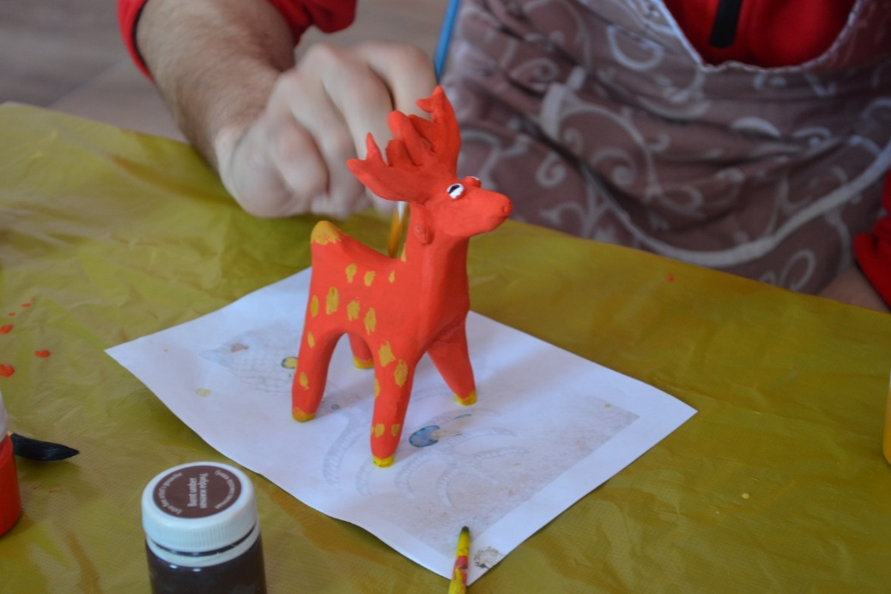
Роспись глиняных игрушек

Slide 16
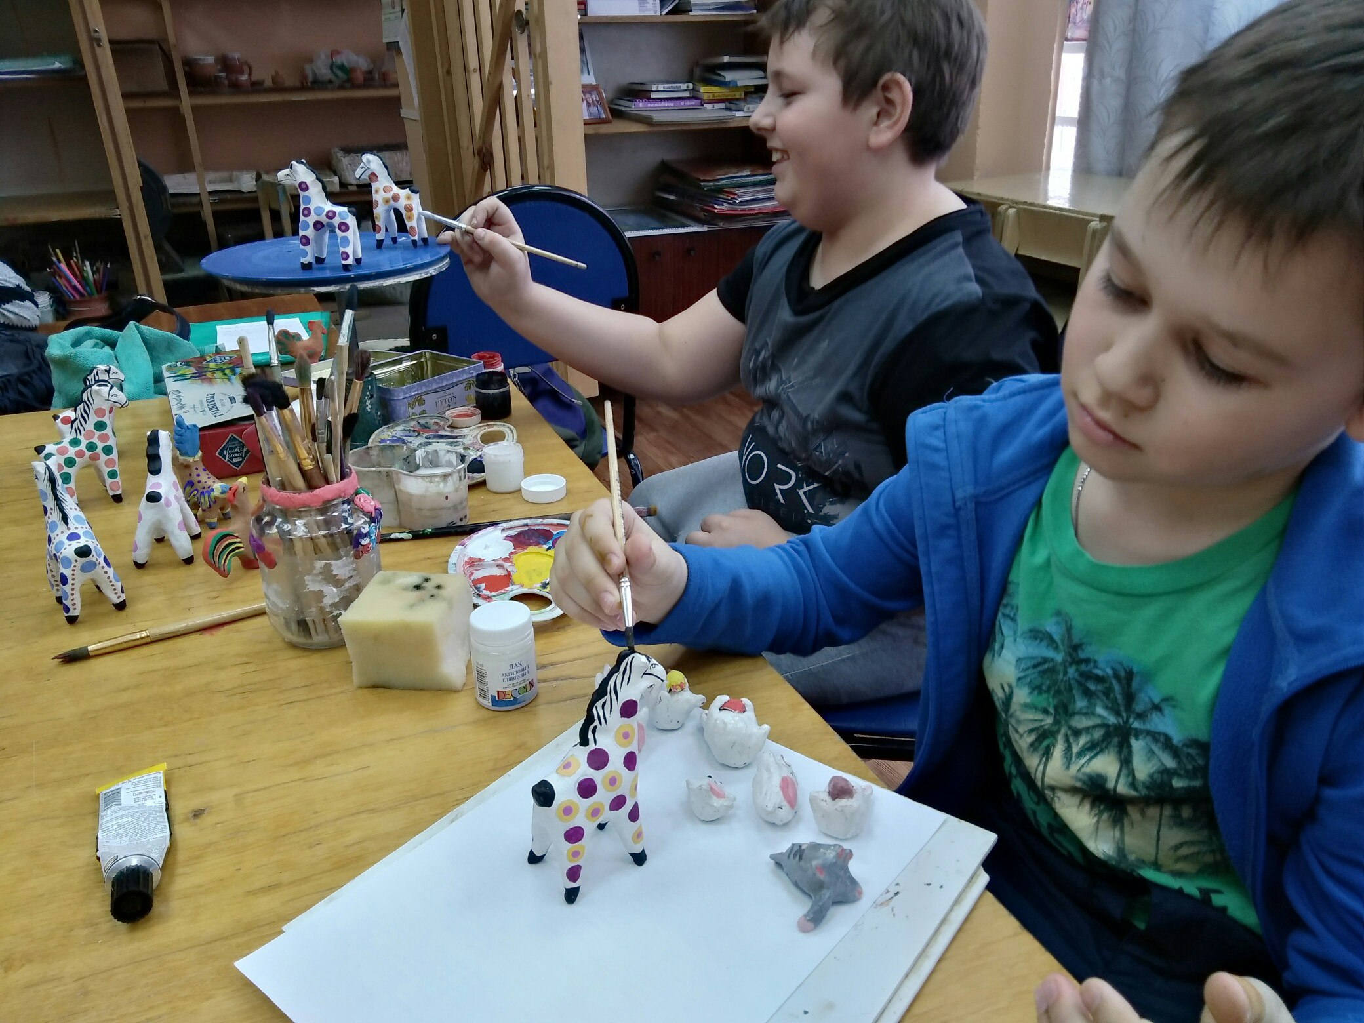
Обычно игрушка расписывается простым геометрическим орнаментом – это яркие пятна, круги, зигзаги, полосы, клетка.
3 класс

Slide 17
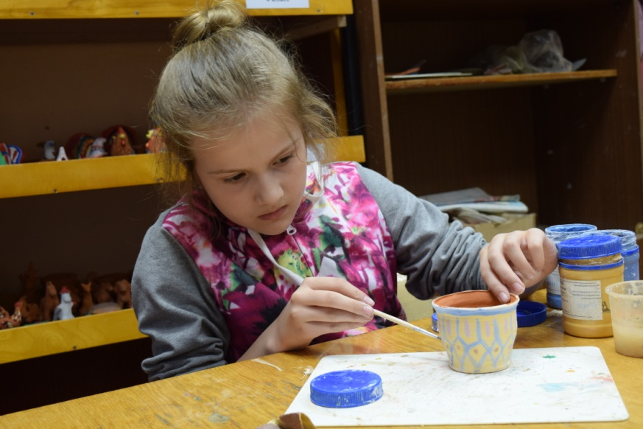
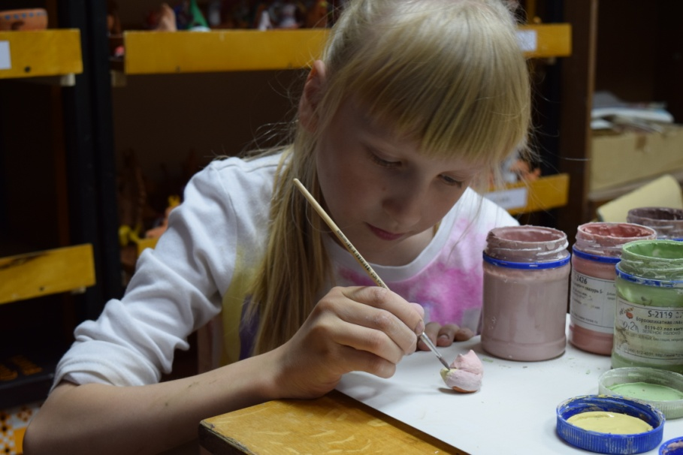
творческий процесс
5 класс

Slide 18
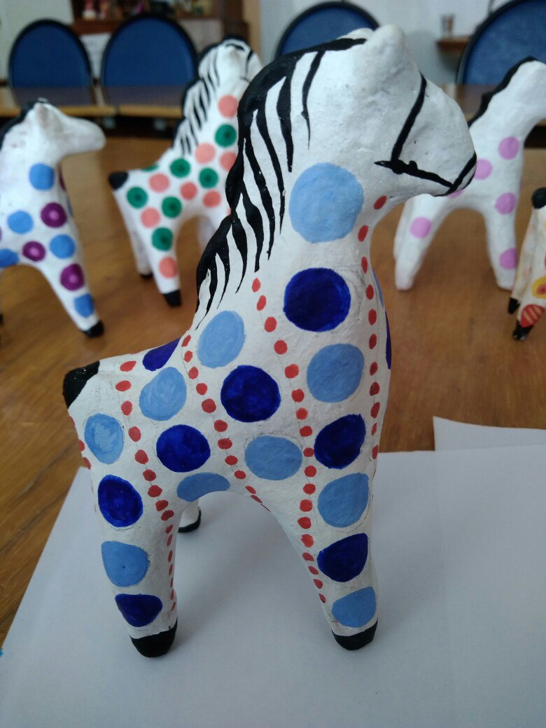
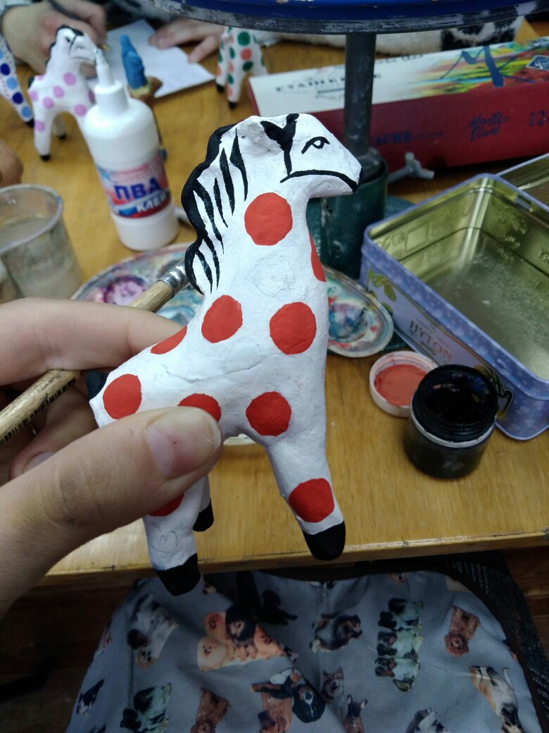

Slide 19
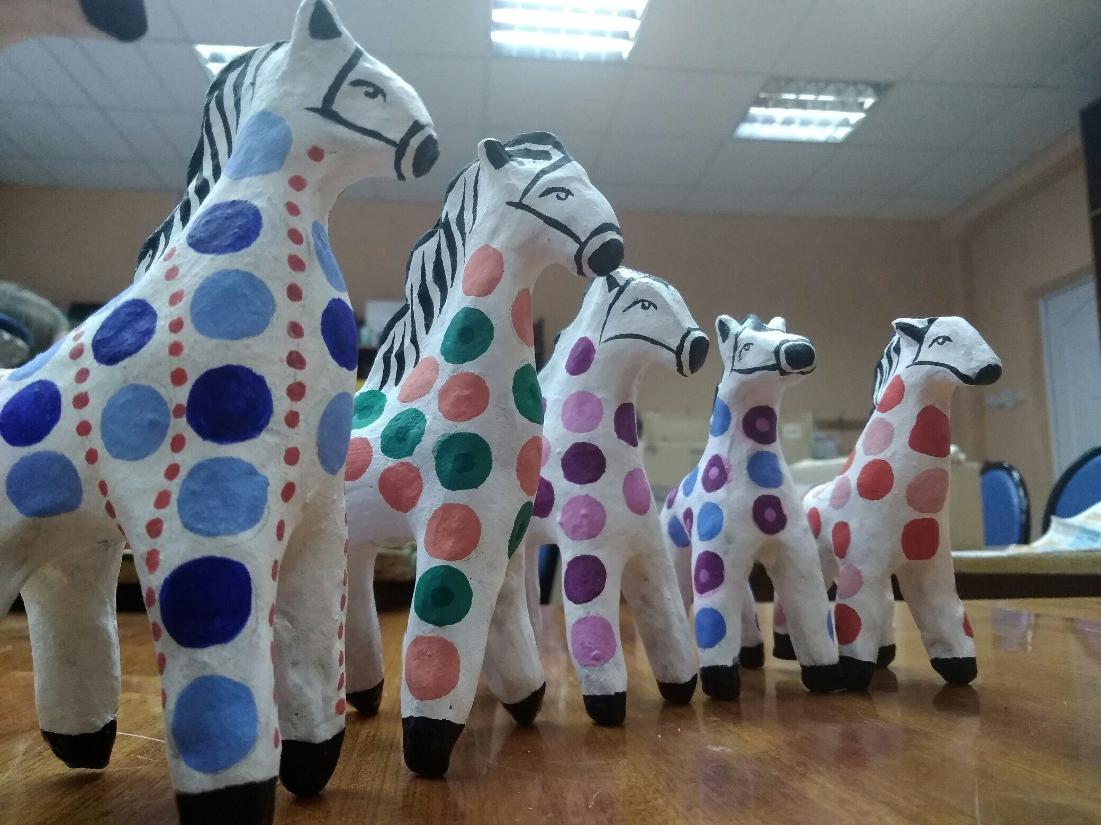

Slide 20
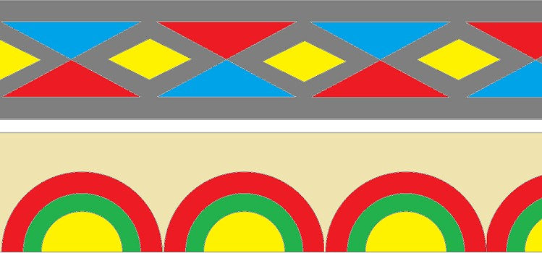
В росписи используем элементы геометрического орнамента

Slide 21
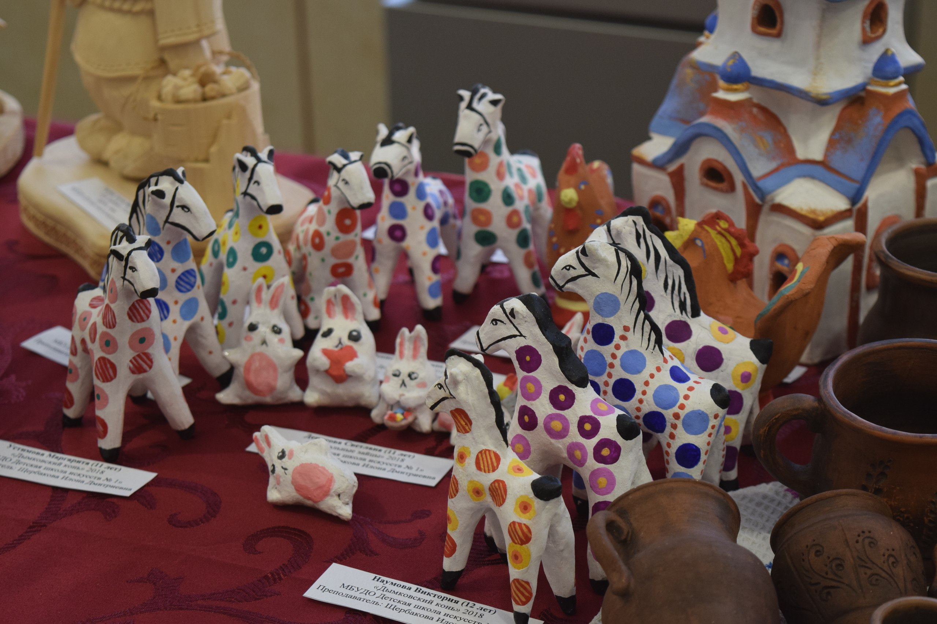

Slide 22
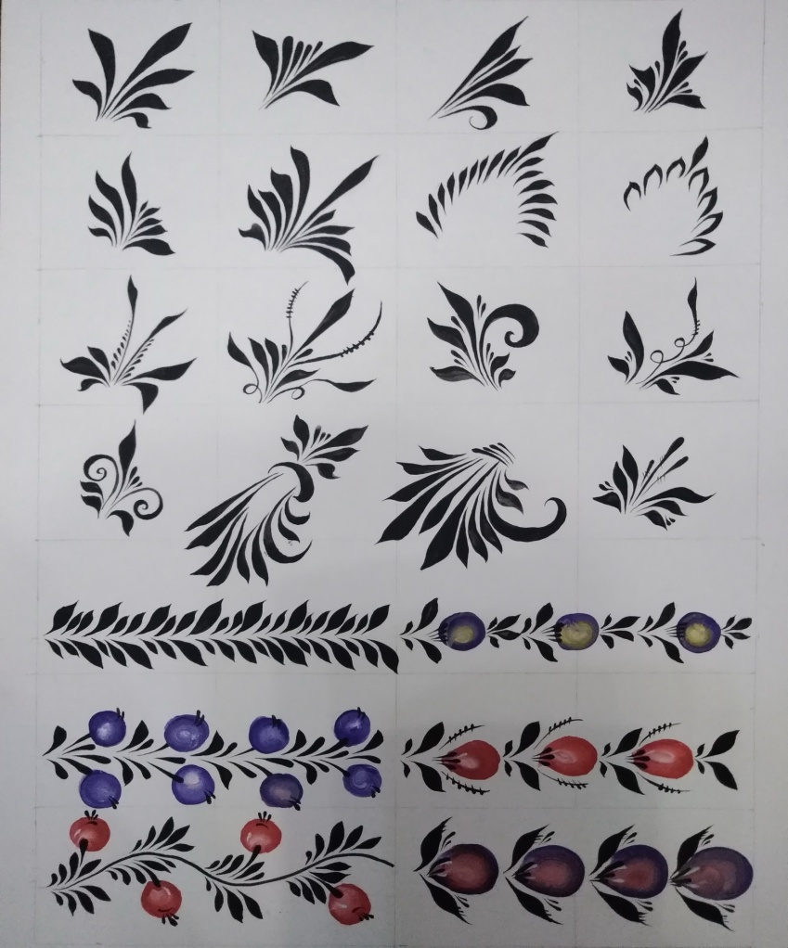
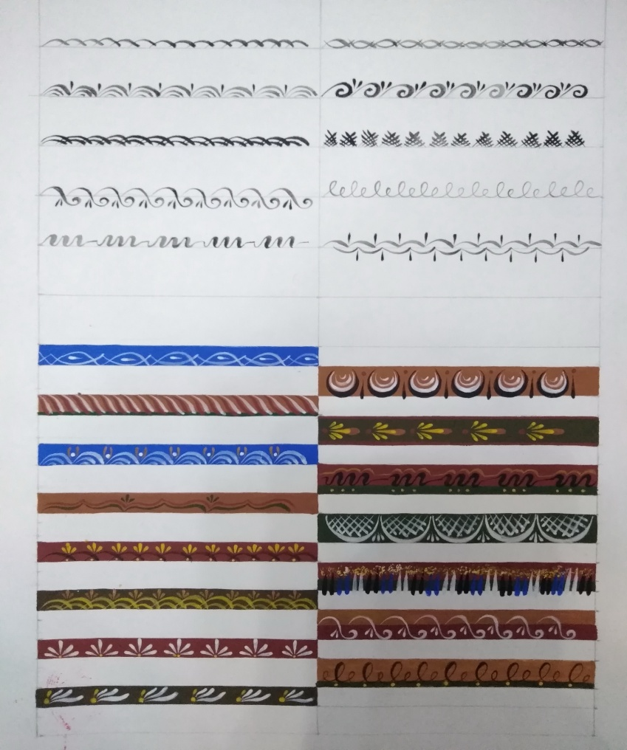
Элементы народной росписи
Урало-сибирская роспись

Slide 23
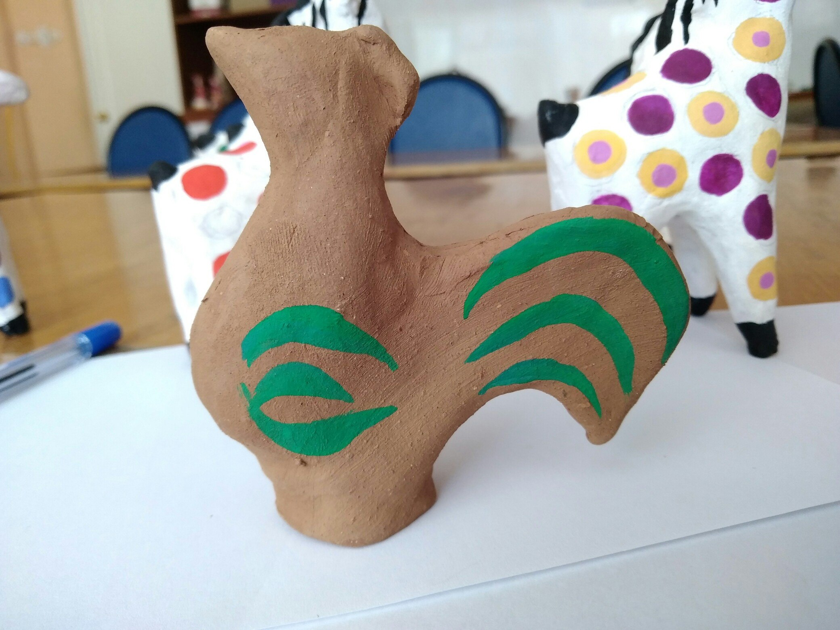

Slide 24
4 класс

Slide 25
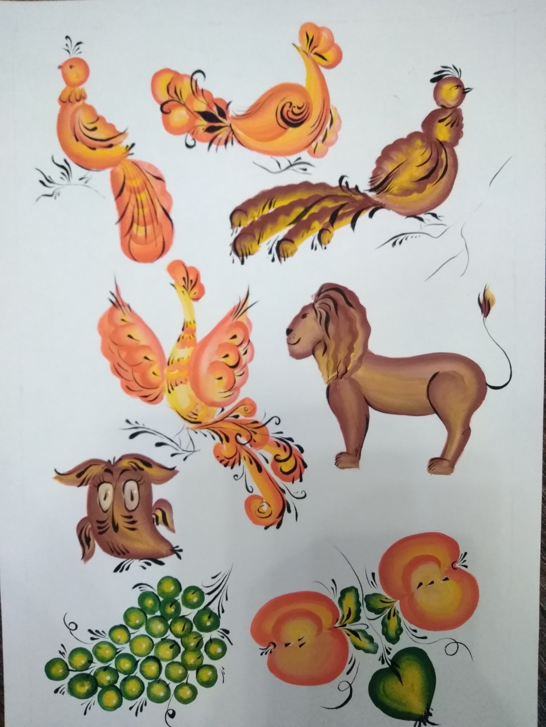
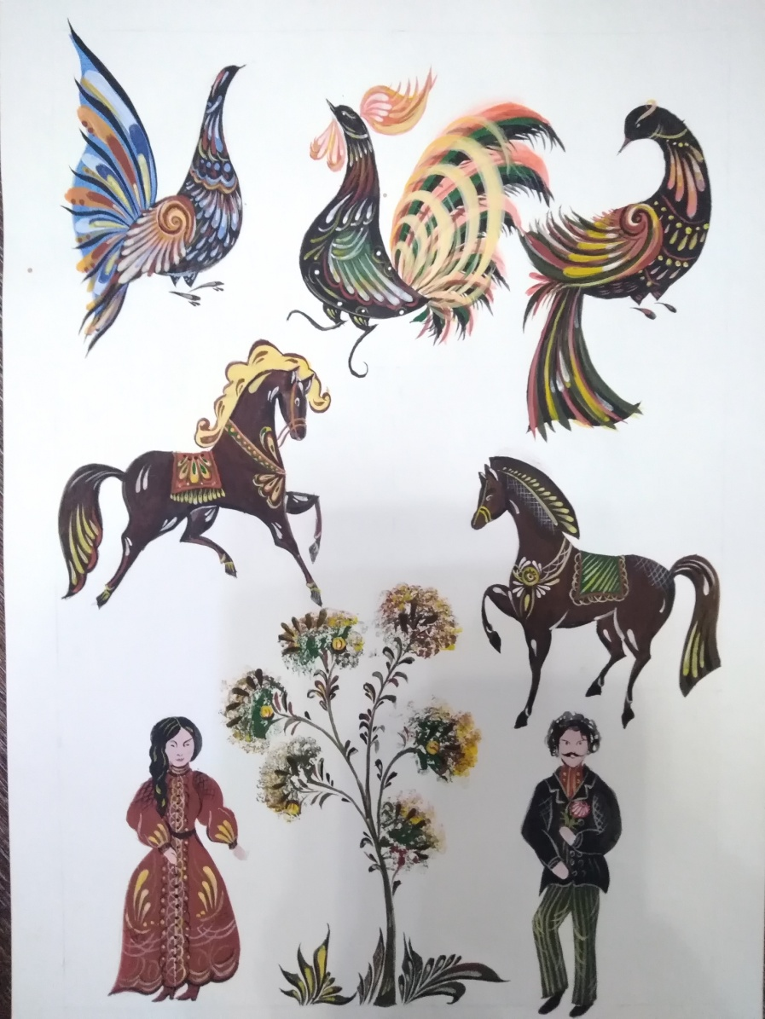

Slide 26
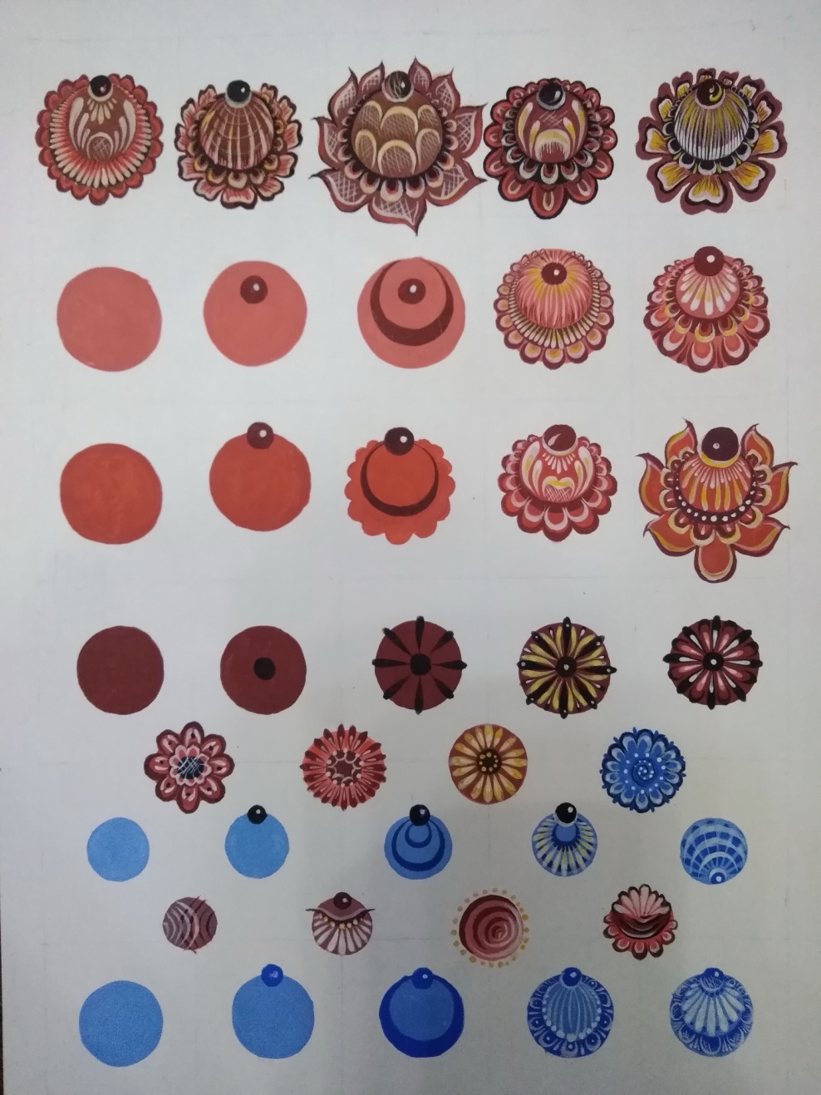
Элементы городецкой росписи

Slide 27
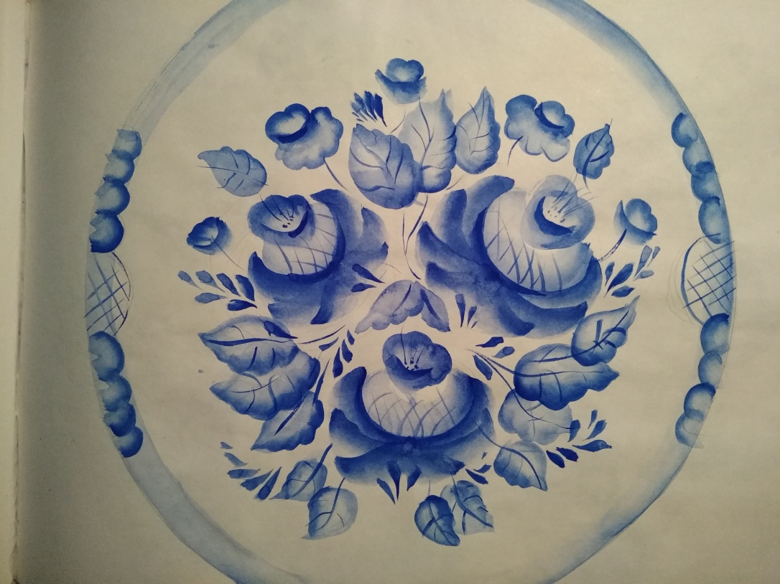
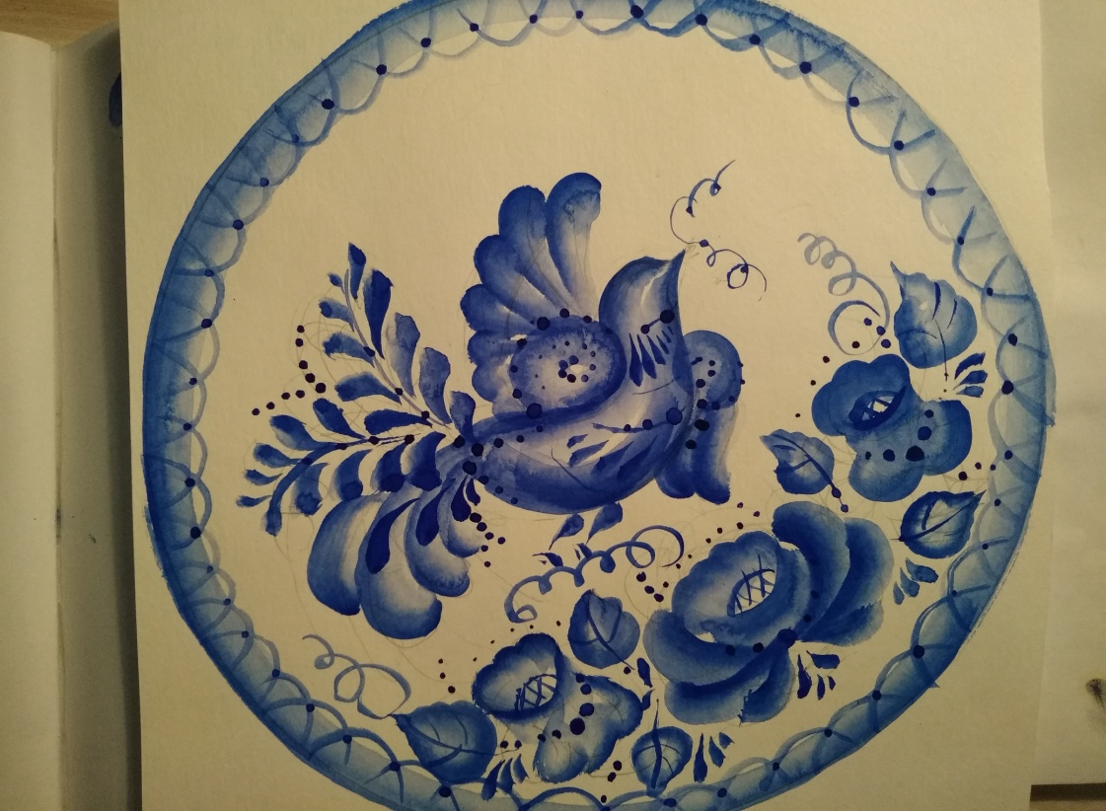
Гжельские мотивы

Slide 28
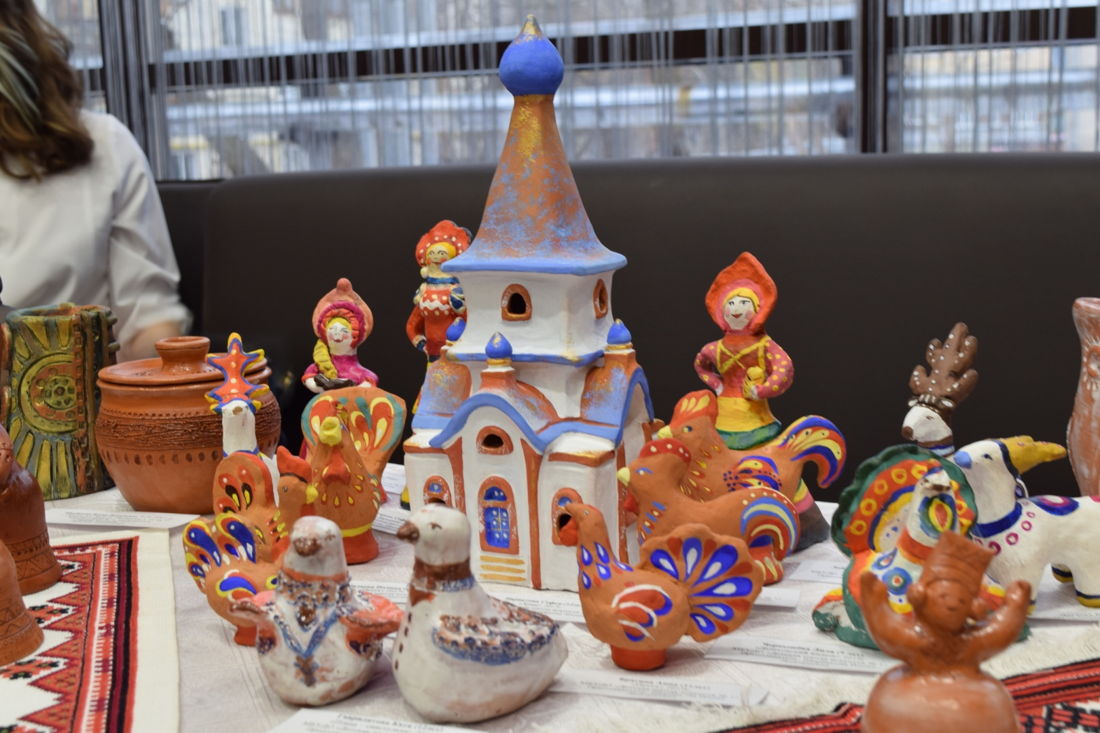
Выставка учащихся начальных и средних классов

Slide 29
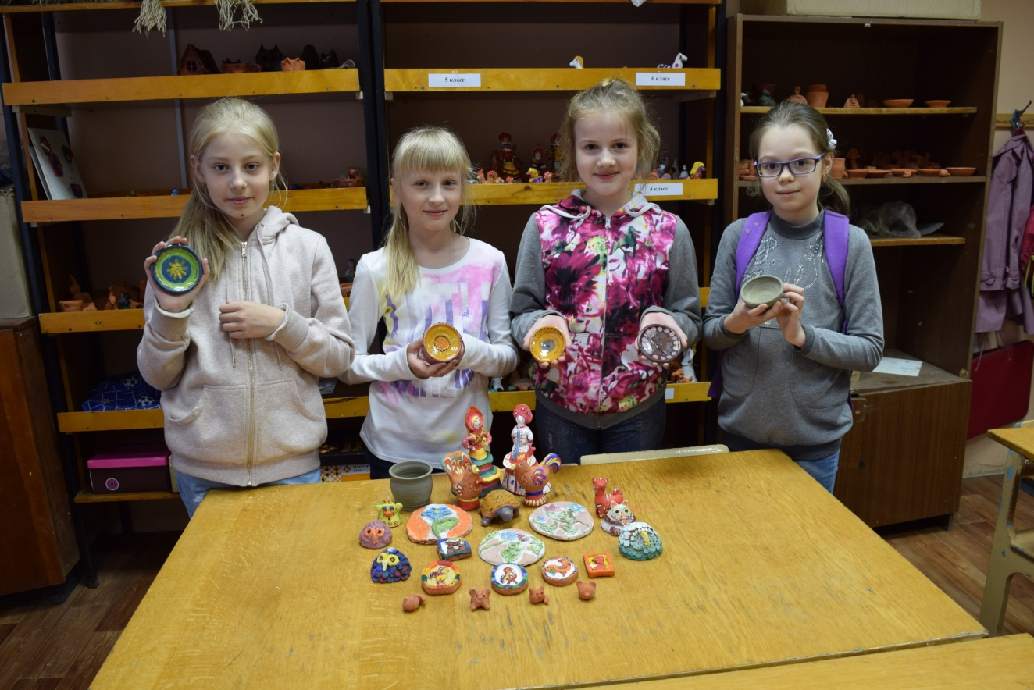

Slide 30
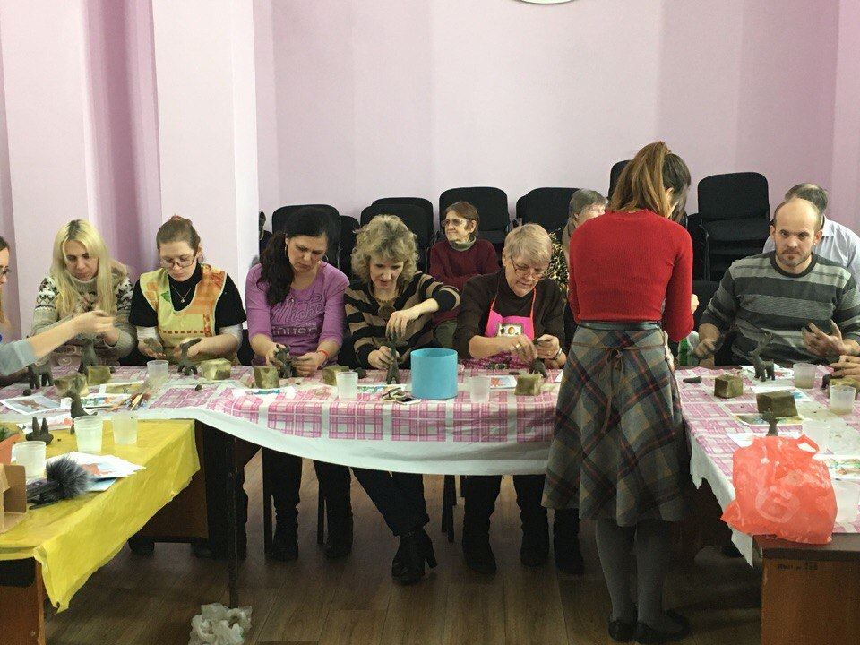
Мастер-класс по абашевской игрушке для взрослых и детей в Саранском клубе ВОГ (Всероссийское Общество Глухих)

Slide 32
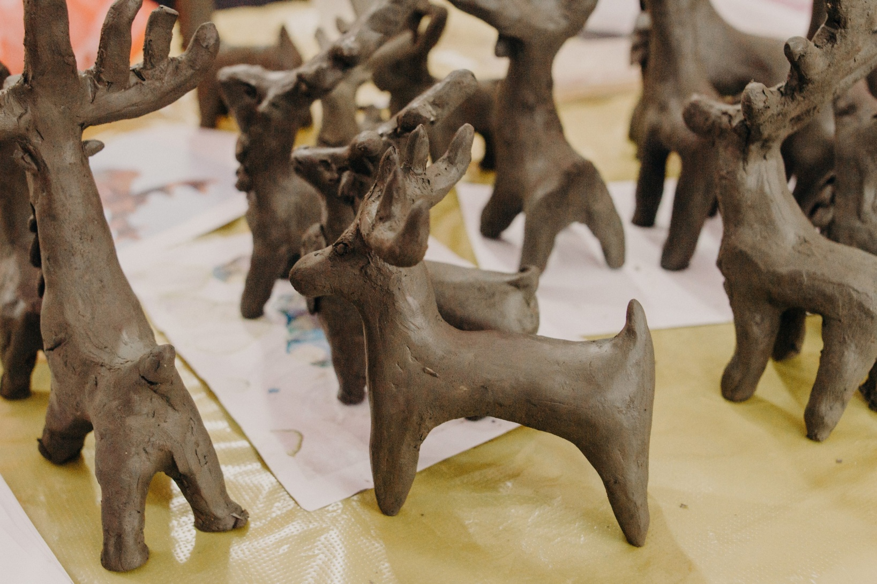

Slide 33
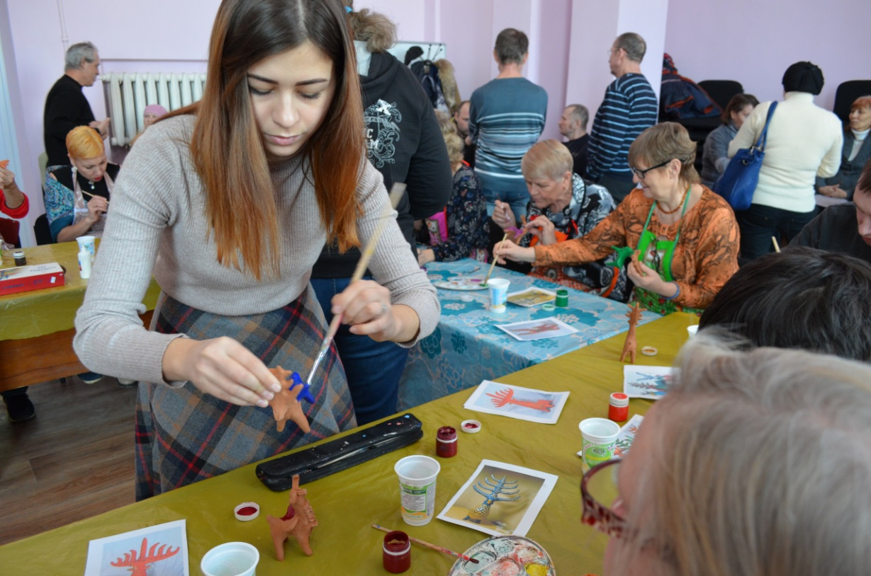

Slide 34
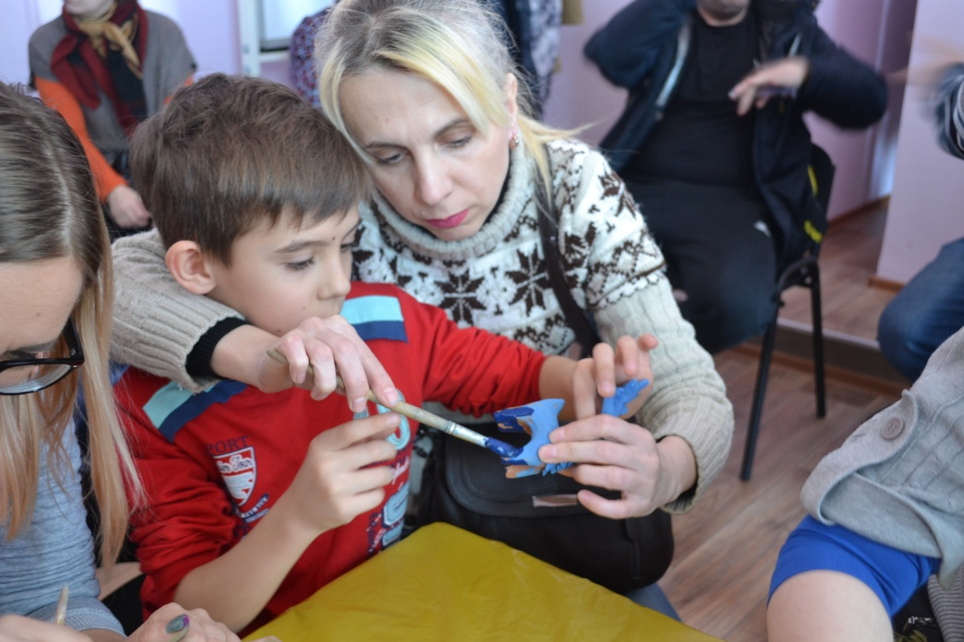

Slide 35
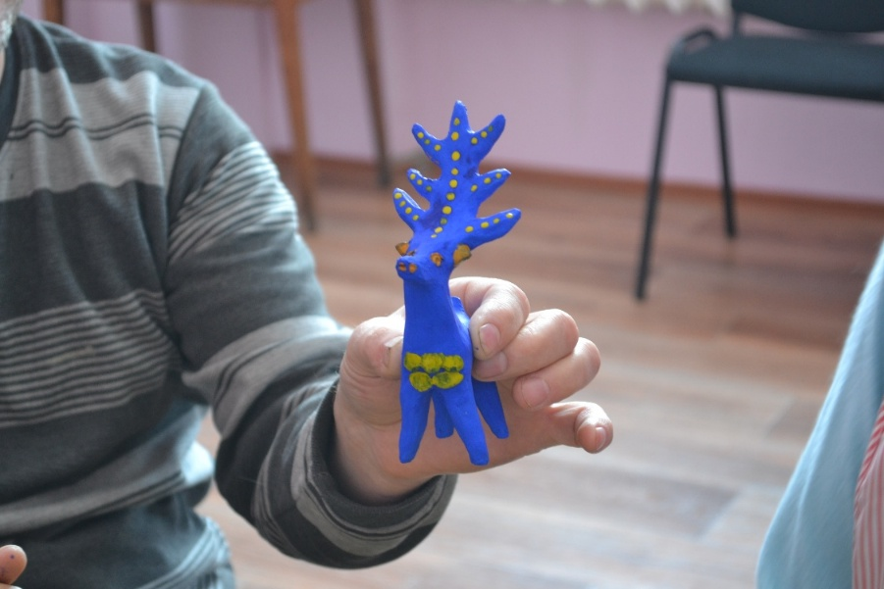

Slide 36
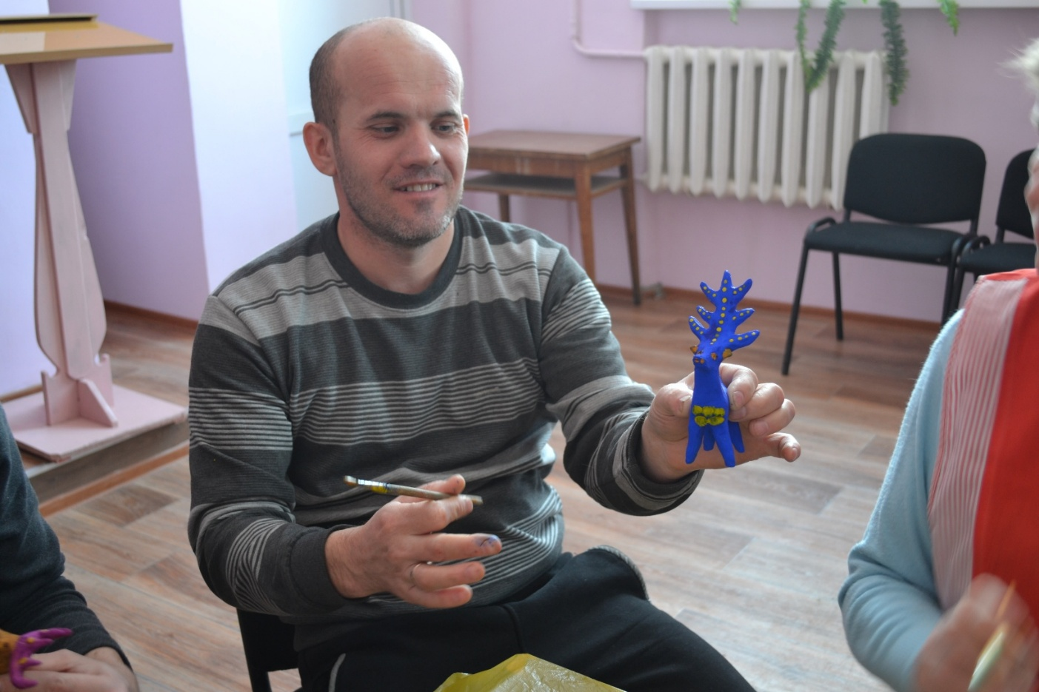

Slide 37
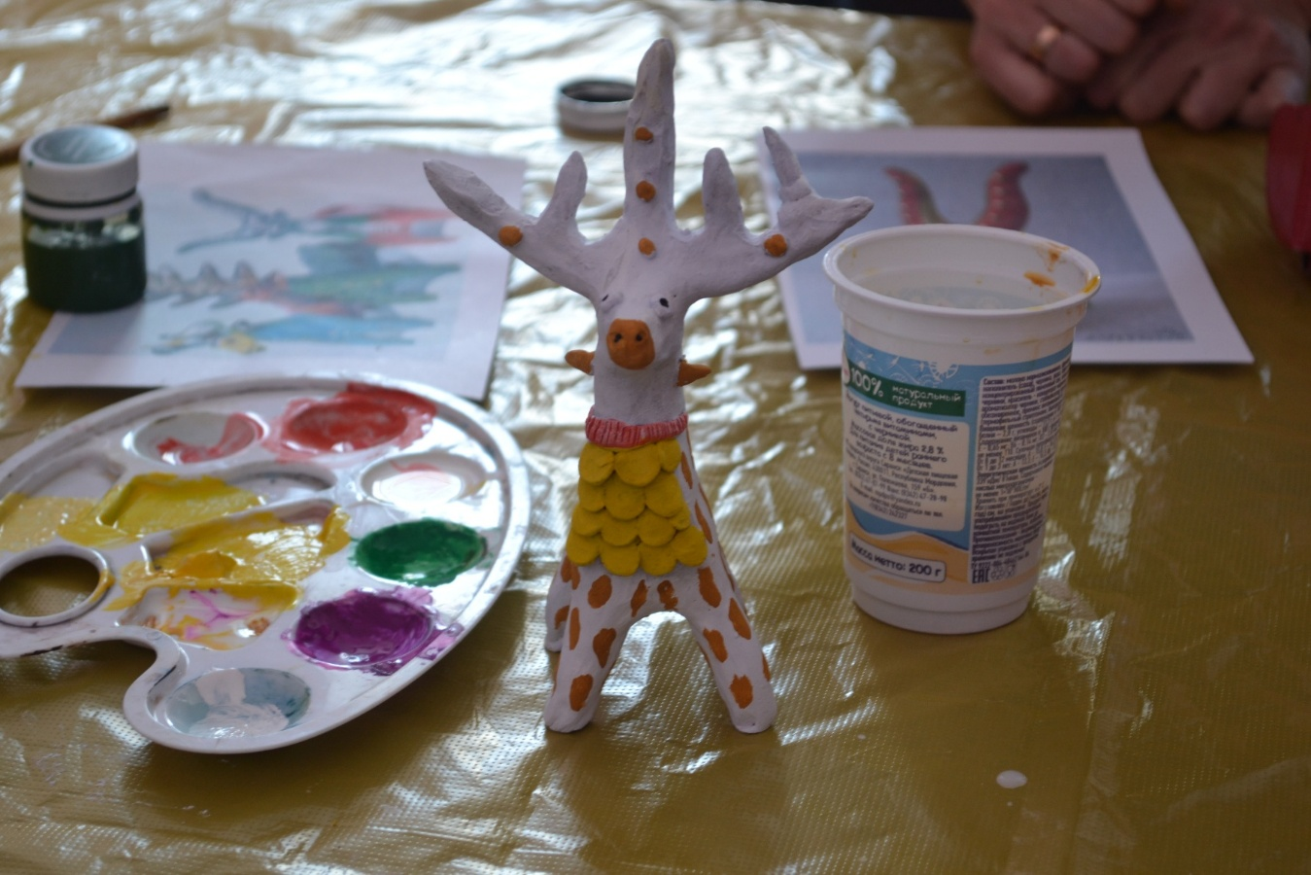
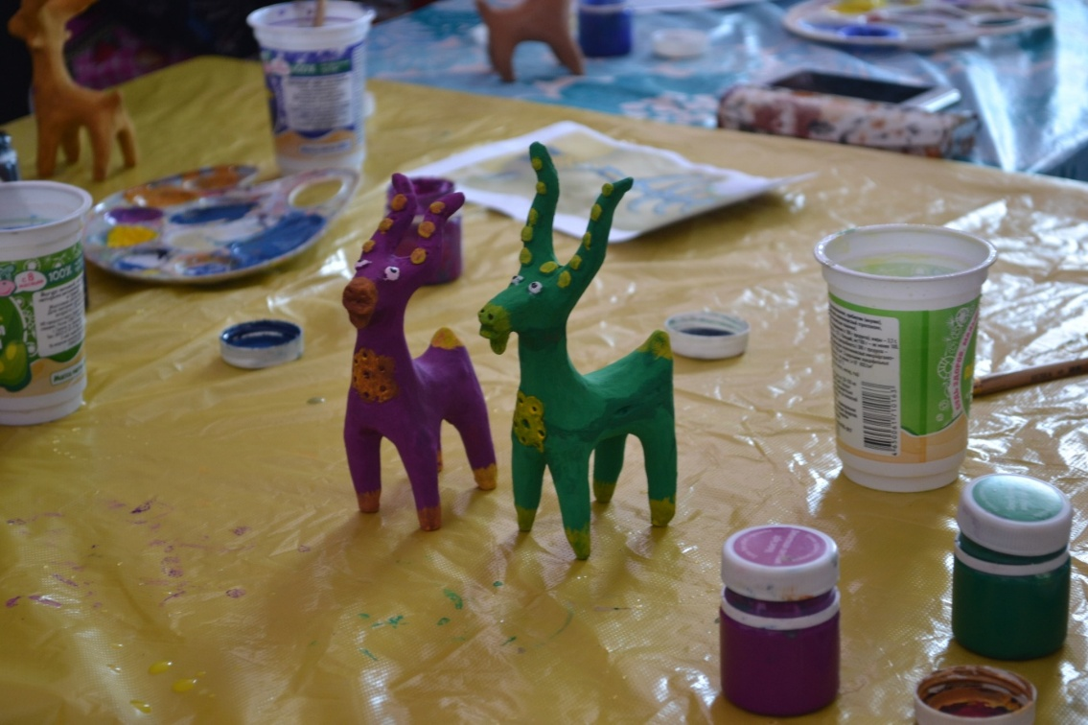

Slide 38
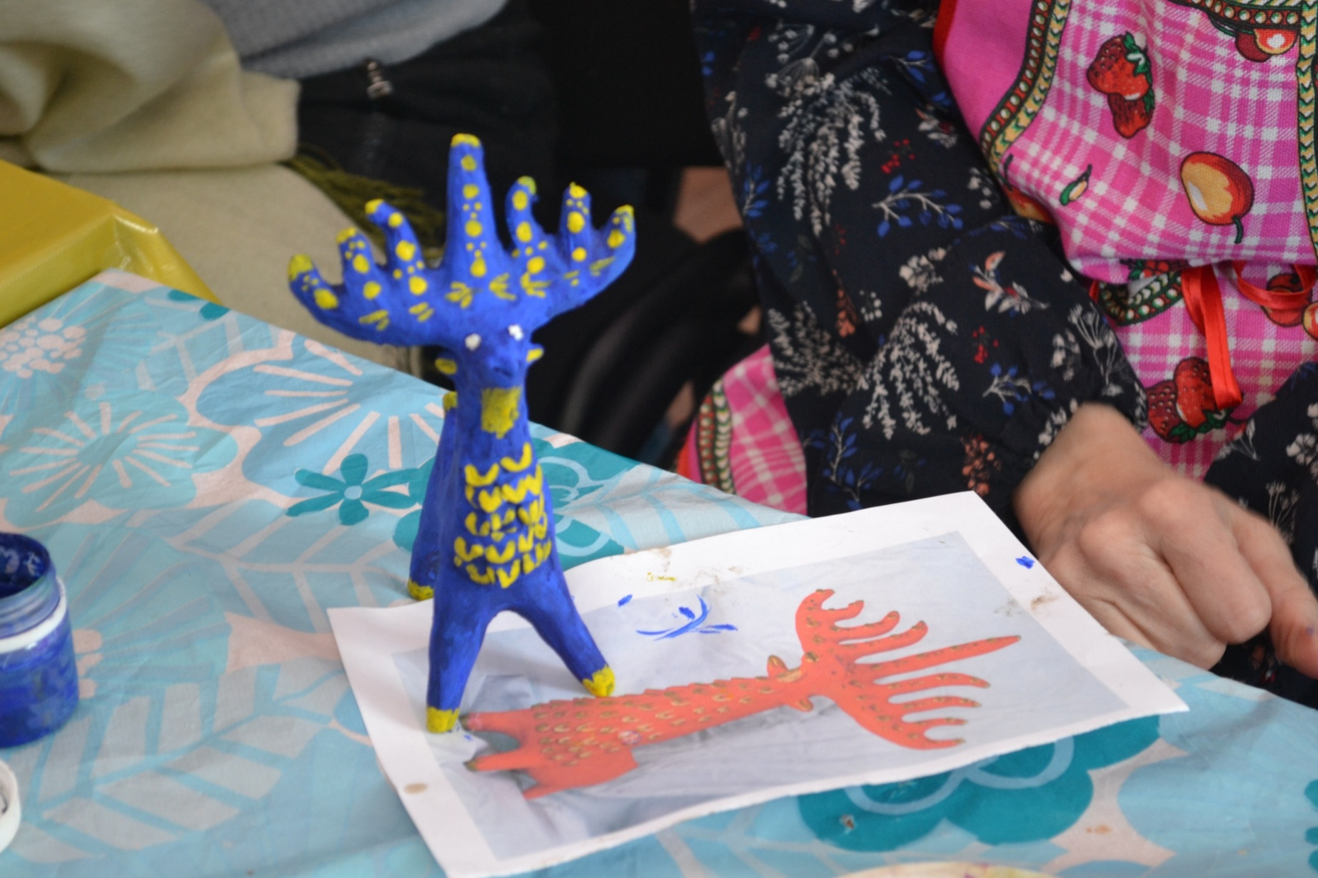

Slide 39
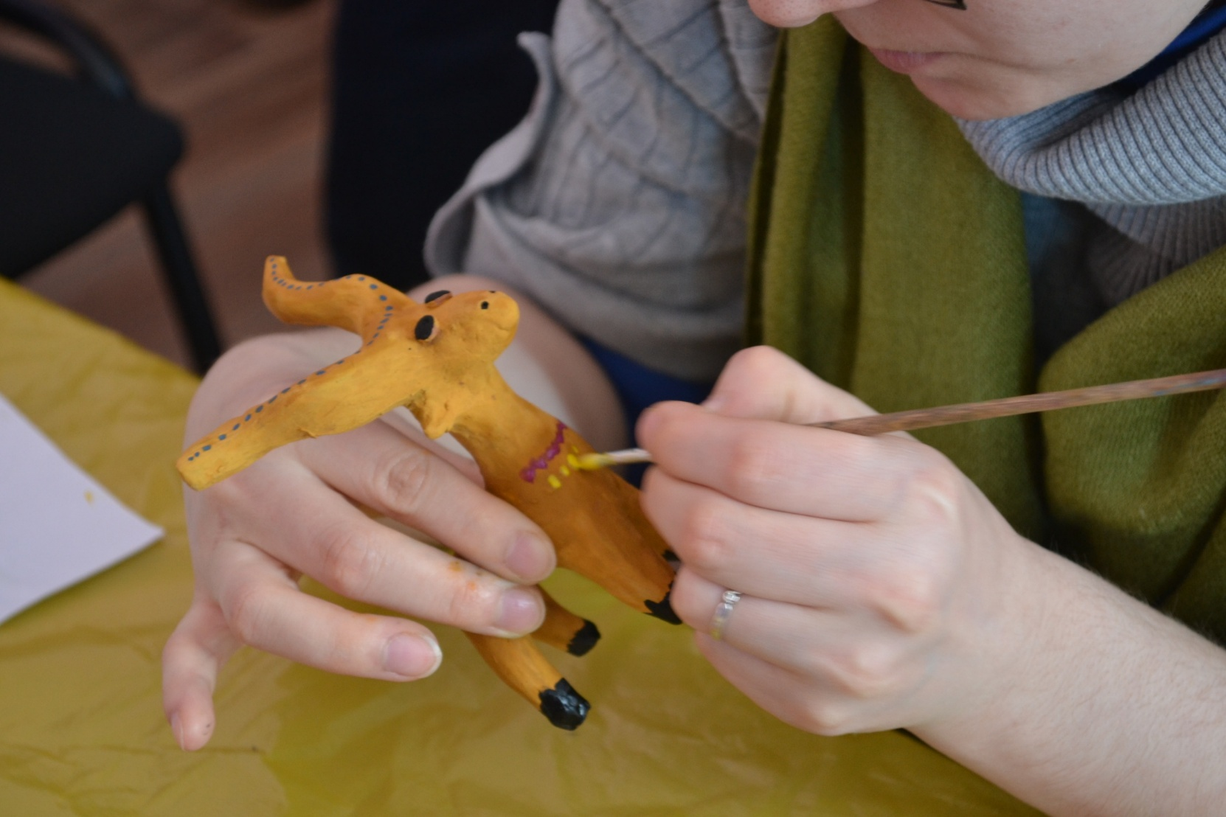

Slide 40
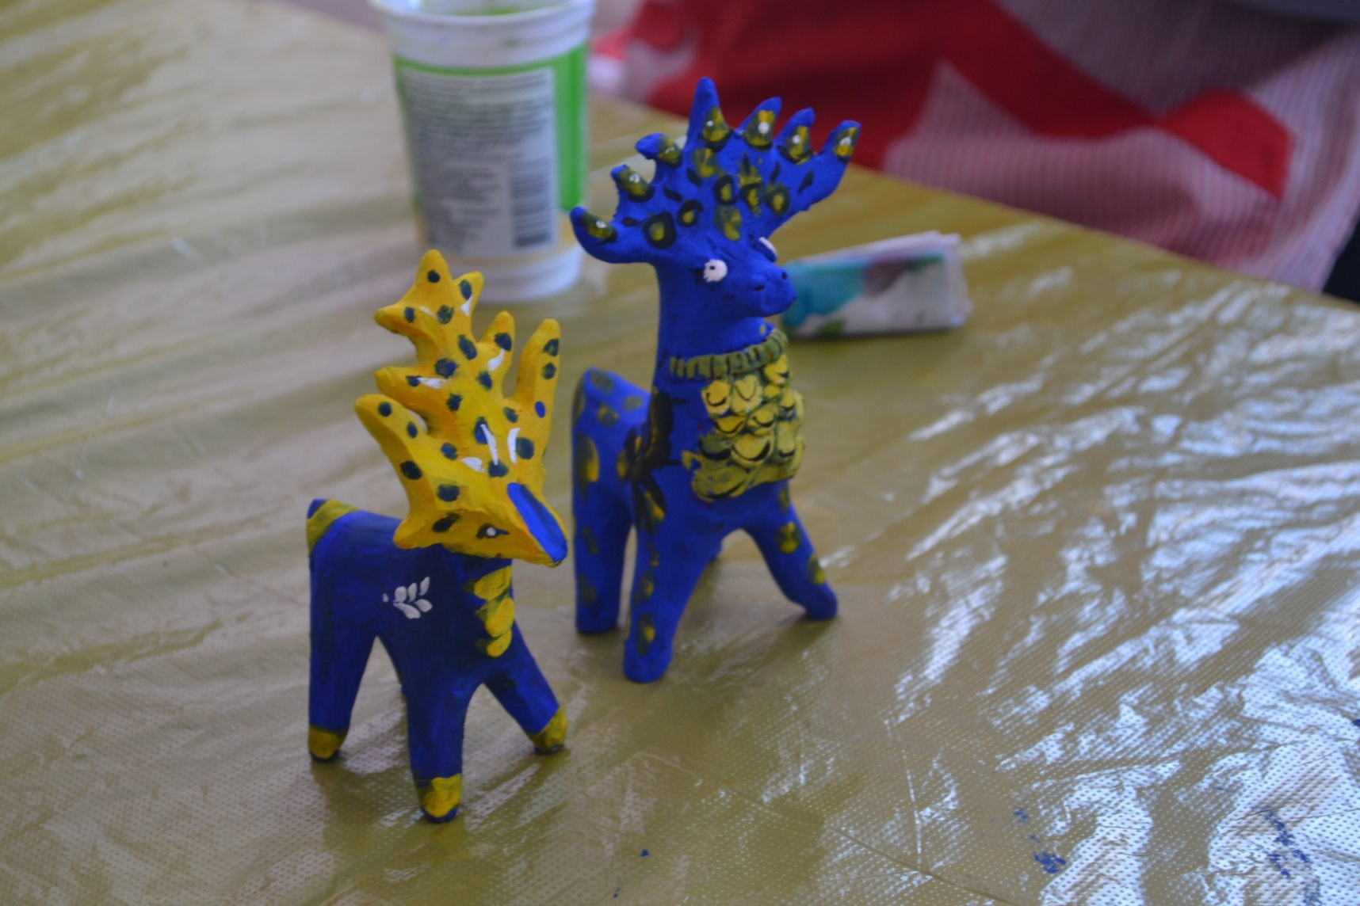

Slide 41
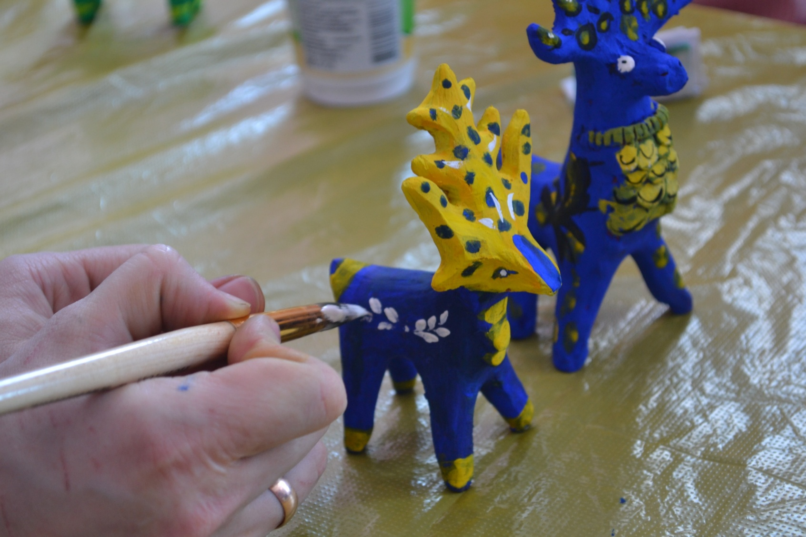

Slide 42
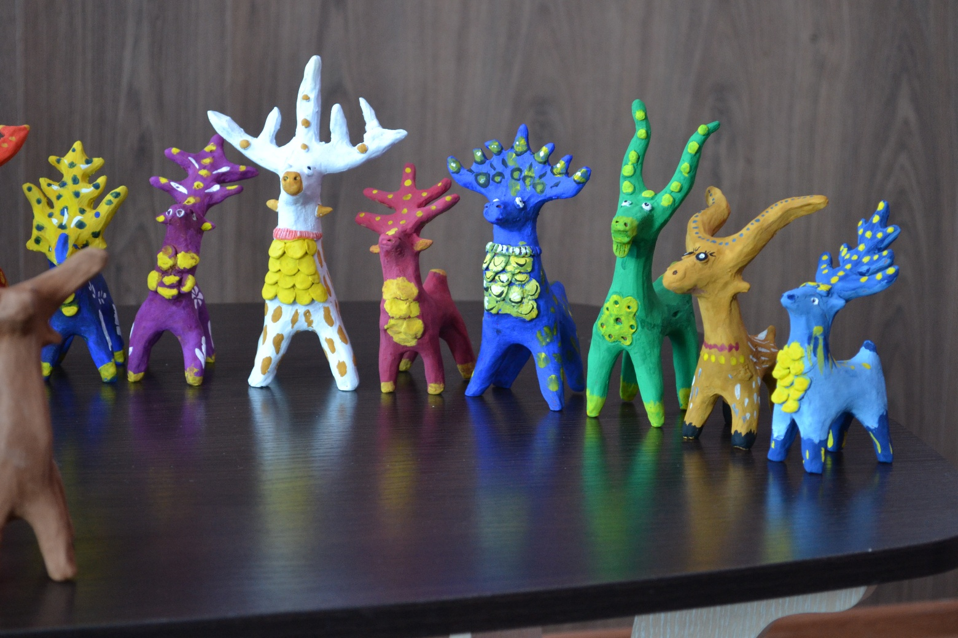
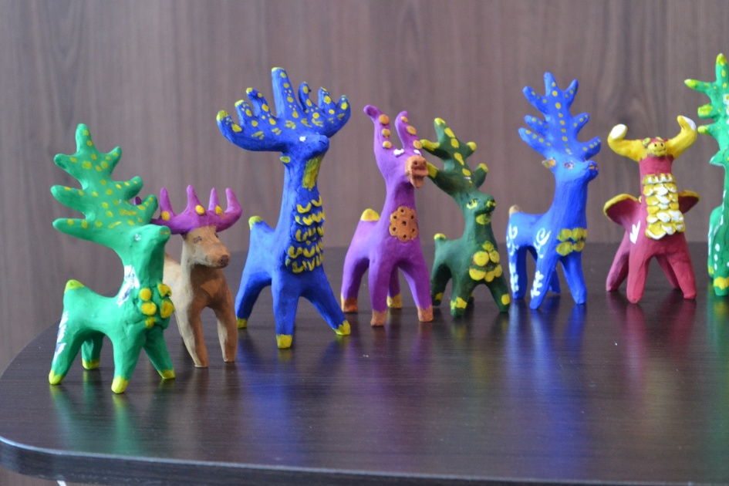

Slide 43
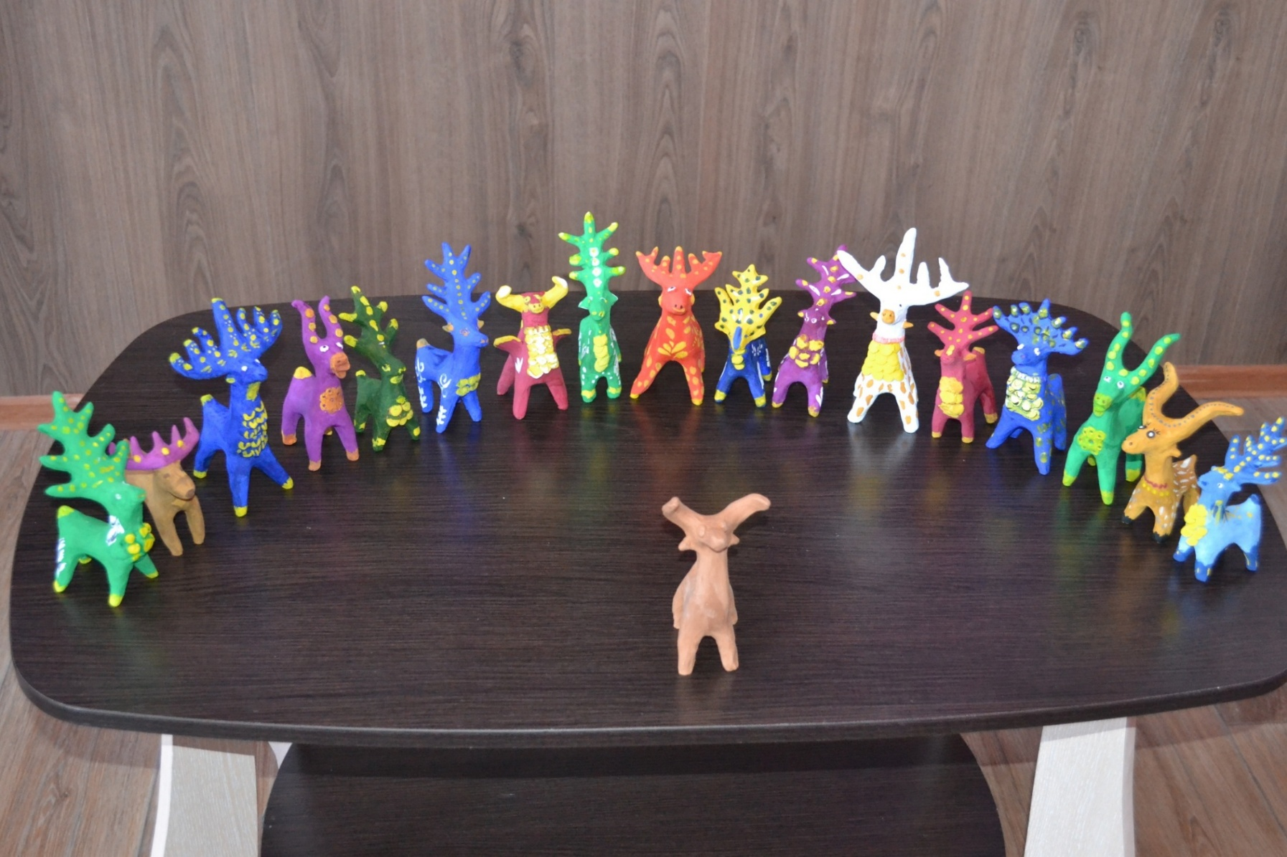

Slide 45
СПАСИБО ЗА ВНИМАНИЕ!
Подготовила преподаватель
«Детской школы искусств № 1»
Гаушева И. Д.

